Slide 1
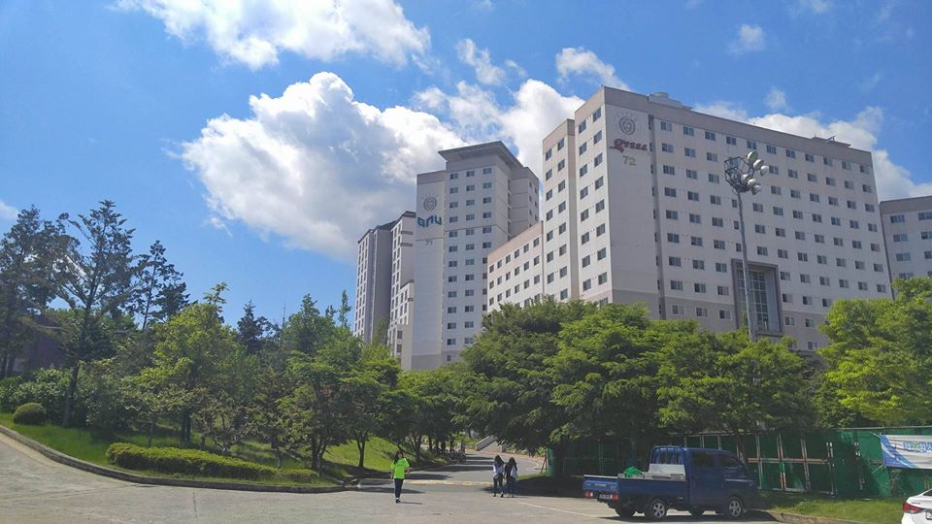
random 모듈로 임의의 수 뽑기
DAY 09
모두의 파이썬 20일 만에 배우는 프로그래밍 기초

Slide 2
random 모듈로 임의의 수 뽑기
01
random 모듈이란?

Slide 3
1. random 모듈이란?
01
임의의 수(컴퓨터가 아무렇게나 생성한 무작위의 수)를 뽑는 기능을 구현하는 기능
random.randint(a, b)
a부터 b까지의 임의의 정수를 만들어 내는 명령어
range(a, b)와 random.randint(a, b)
range(a, b) : for 반복문에서 a부터 b 직전까지의 정수(즉, b-1)를 하나씩 반복할 때 사용하는 명령어
차이점 : range는 b가 제외되고 randint는 b가 포함됨

Slide 4
1. random 모듈이란?
01
마음대로 걷는 거북이 1
import turtle as t import random t.shape("turtle") for x in range(500): a = random.randint(1, 360) t.setheading(a) t.forward(10)
# ‘거북이’ 모양의 거북이 그래픽을 사용 # 거북이를 500번 움직임 # 1~360에서 아무 수나 골라 a에 저장 # 거북이 방향을 a 각도로 돌림 # 거북이가 10만큼 앞으로 이동

Slide 5
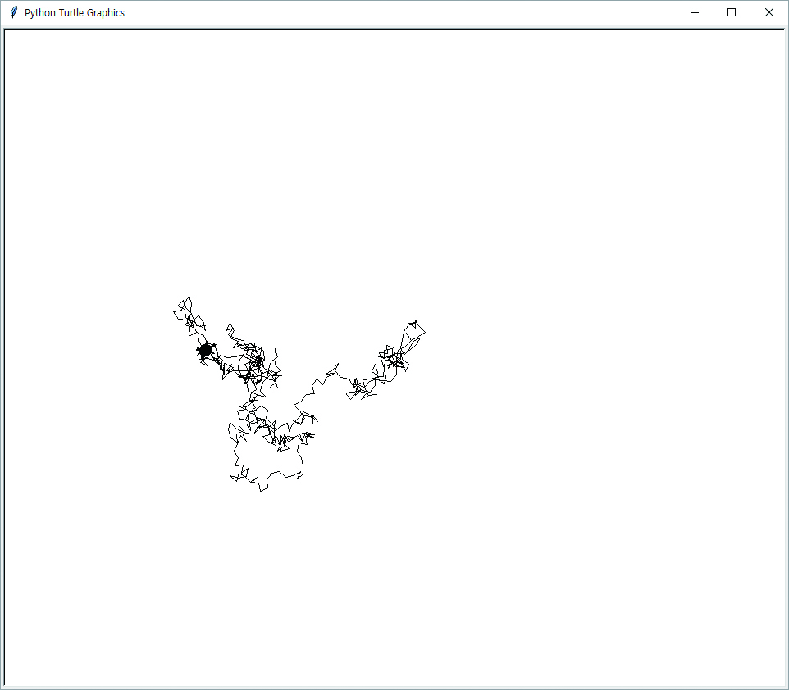
1. random 모듈이란?
01

Slide 6
1. random 모듈이란?
01
마음대로 걷는 거북이 2
import turtle as t import random t.shape("turtle") t.speed(0) for x in range(500): a = random.randint(1, 360) t.setheading(a) b = random.randint(1, 50) t.forward(b)
# ‘거북이’ 모양의 거북이 그래픽을 사용 # 거북이를 500번 움직임 # 1~360에서 아무 수나 골라 a에 저장 # 거북이 방향을 a 각도로 돌림 # 1~50 사이에 있는 아무 수나 골라 b에 저장
# 10을 b로 고침

Slide 7
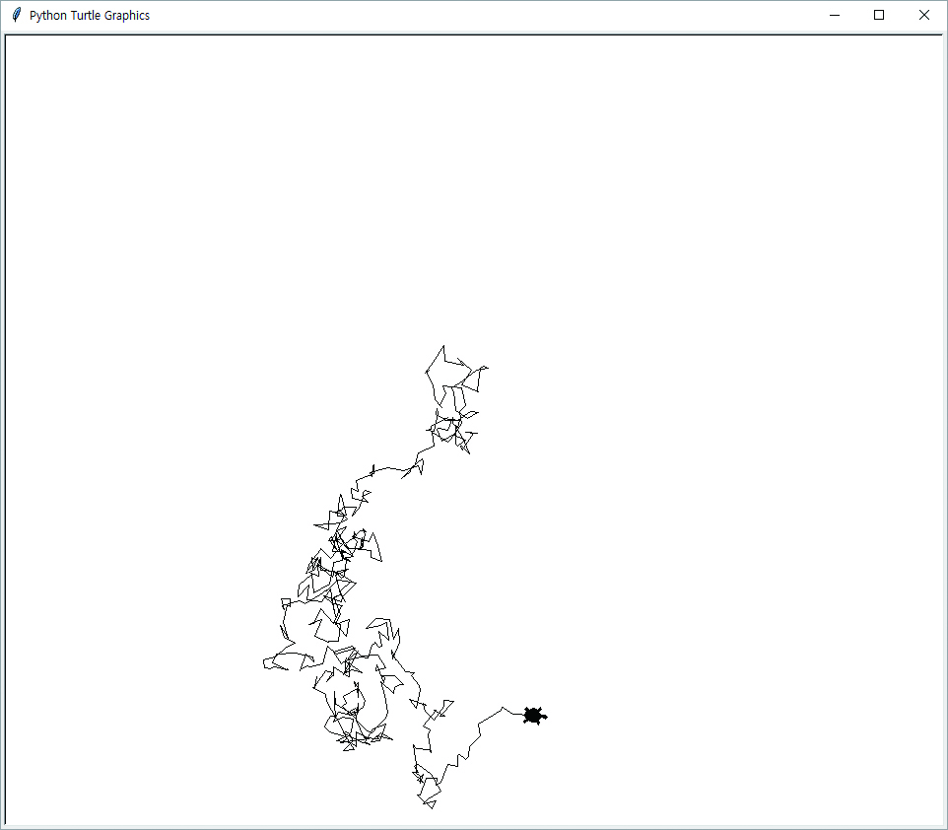
1. random 모듈이란?
01

Slide 8
1. random 모듈이란?
01
# a에 1~30 사이의 임의의 수를 저장
# b에 1~30 사이의 임의의 수를 저장 # 문제를 출력
# 답을 입력받아 x에 저장(문자열로 저장됨). # 비교를 위해 문자열을 정수로 바꿈
무작위로 덧셈 문제를 만들어서 맞히는 프로그램
import random a = random.randint(1, 30) b = random.randint(1, 30) print(a, "+", b, "=") x = input() c = int(x) if a + b == c: print("천재!") else: print("바보?")
실행결과 21 + 2 = 23 천재!

Slide 9
실습: 동전 던지기 실습
04
동전의 앞면을 1, 뒷면을 0이라고 하자.
랜덤하게 동전을 던지는 것을 100회 수행하자.
100회 수행했을 때 앞면이 나온 횟수와 뒷면이 나온 횟수를 구하자.
이를 바탕으로 앞면이 나온 비율과 뒷면이 나온 비율을 계산하자.
확률적 예측와 유사한가?
front = 0; back = 0;
for cnt in range(100):
if (1 == random.randint(0,1)):
front += 1
else:
back += 1
print("front: ", front/100, "\tback:", back/100)

Slide 10
숙제
앞의 “무작위로 덧셈 문제를 만들어서 맞히는 프로그램” 예제에서 연산 기호 +를 +,*, /, -로 랜덤하게 결정해서 문제를 내는 것으로 바꾸어 보자.

